Slide 1
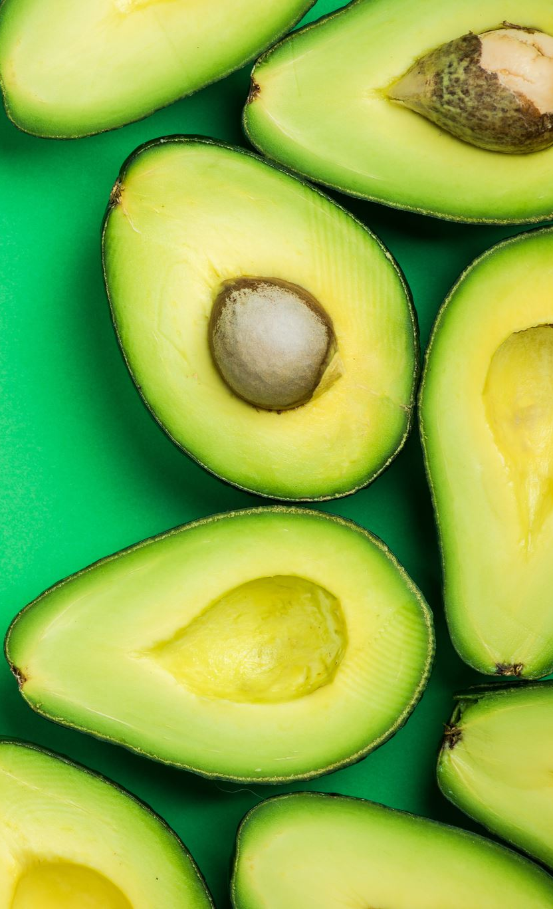
It’s an avocado…
Thanks…

